Slide 1

Supermercados BomValor
Nós damos mais valor às suas moedas.
Projeto realizado por:
Aluno Luís Barros, Nº 111033 Turma 406

Slide 2
Introdução
Neste projeto desenvolvi uma plataforma web para os supermercados fícticios BomValor.
Esta plataforma foi baseada na plataforma web já existente para o Continente, disponibilizando a compra de artigos pela Internet.
Tirei também proveito dos conhecimentos adquiridos com o Projeto Tecnológico, implementando a funcionalidade da gestão de base de dados.

Slide 3
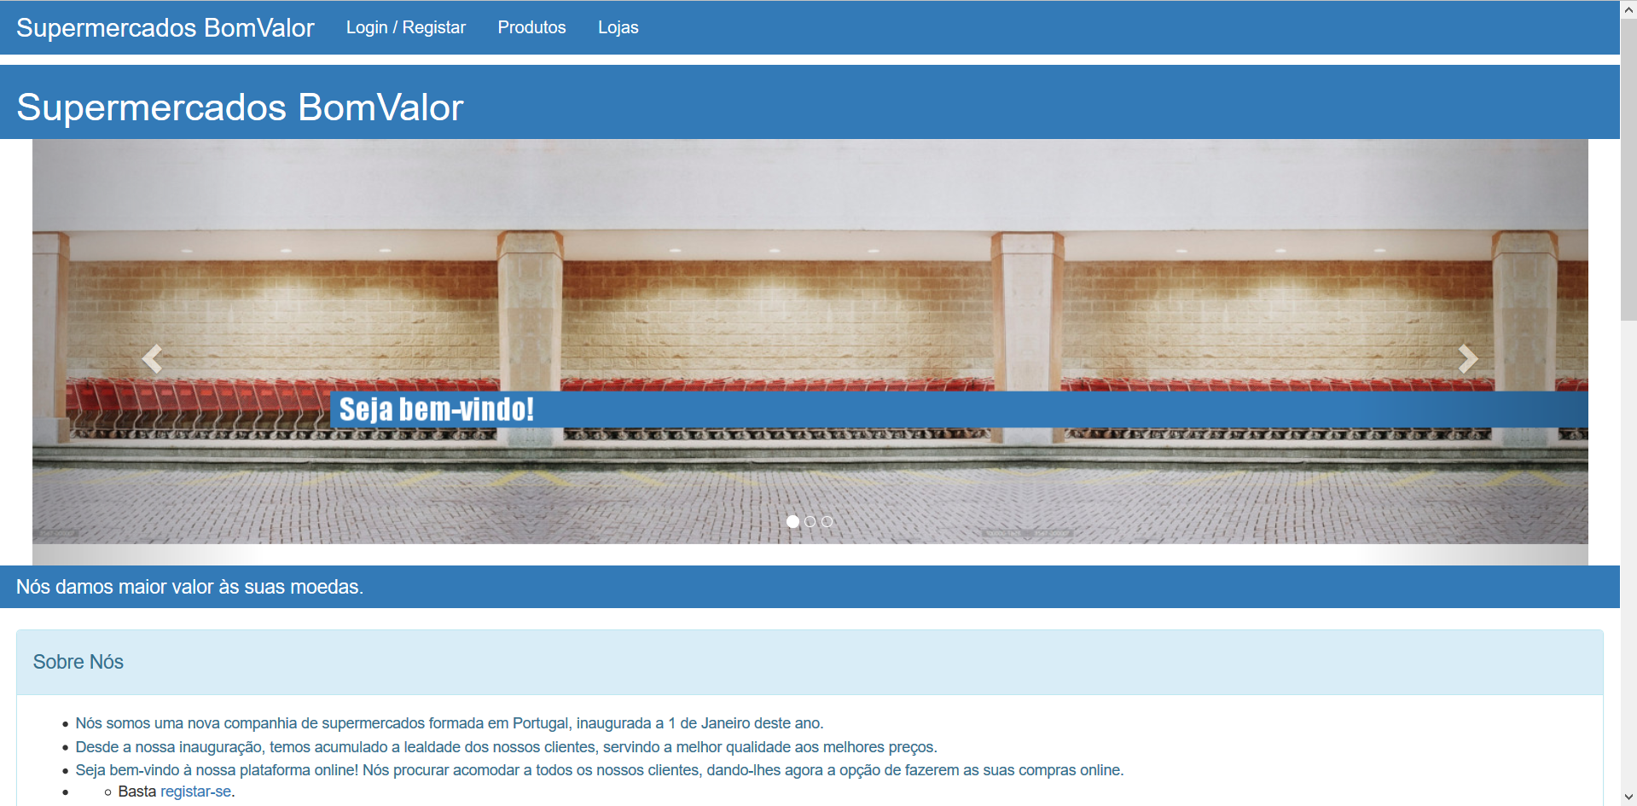
Apresentação da Plataforma
Legenda: página principal da plataforma.

